Slide 1
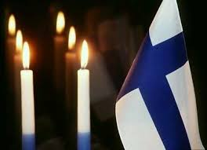
Huomenna on Suomen itsenäisyyspäivä

Slide 2
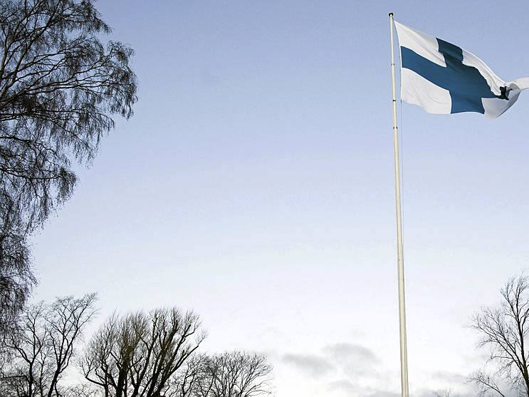
Suomen itsenäisyyspäivä on 6.12. Suomi itsenäistyi vuonna 1917

Slide 3
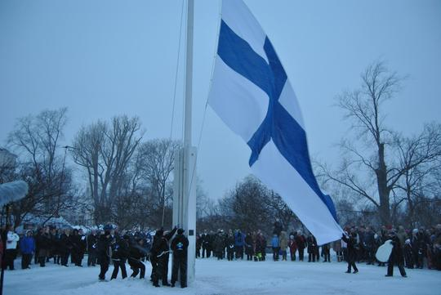
Itsenäisyyspäivänä
Suomen lippu nostetaan salkoon.

Slide 4
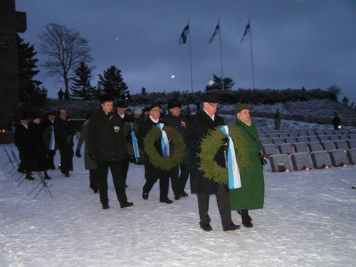
Itsenäisyyspäivänä
kunnioitetaan sotaveteraaneja.

Slide 5
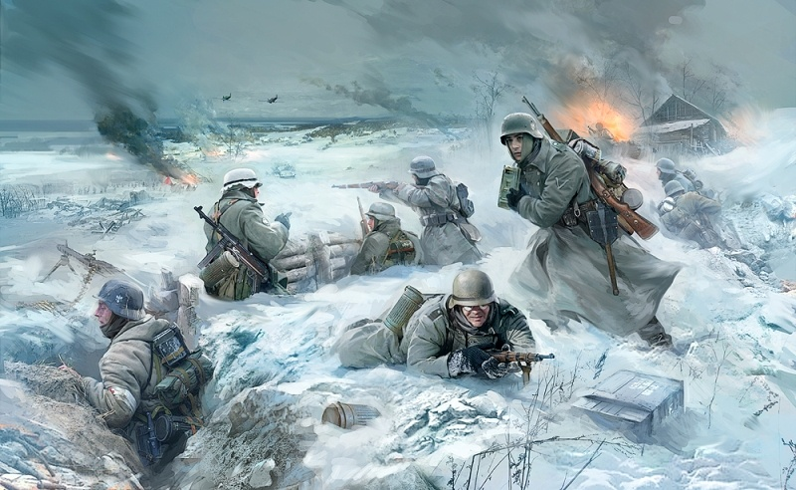
sota

Slide 6
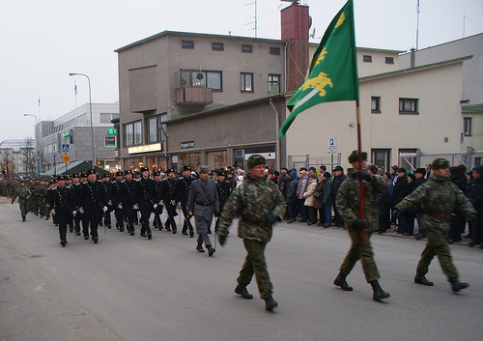
Itsenäisyyspäivänä
on puolustusvoimien paraati.

Slide 7
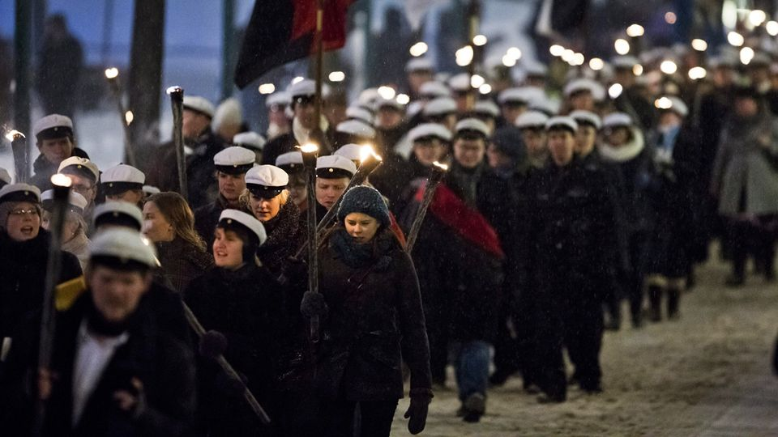
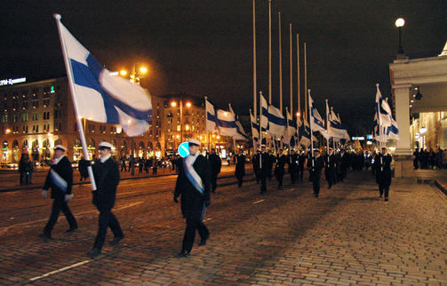
Itsenäisyyspäivänä
on ylioppilaiden soihtukulkue.

Slide 8
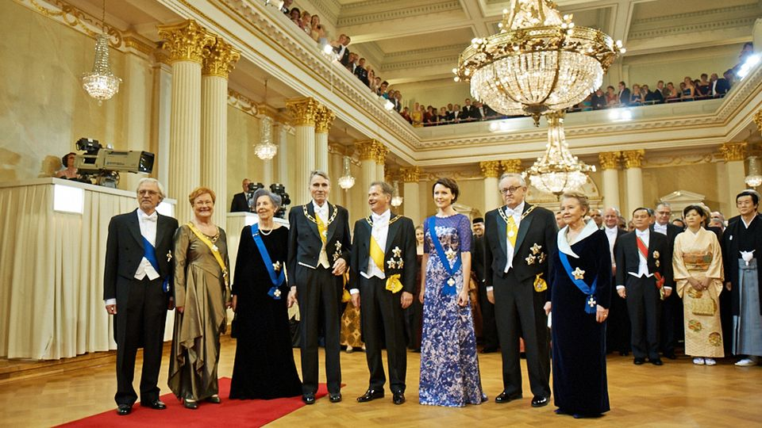
Itsenäisyyspäivänä
on linnan juhlat presidentinlinnassa.

Slide 9
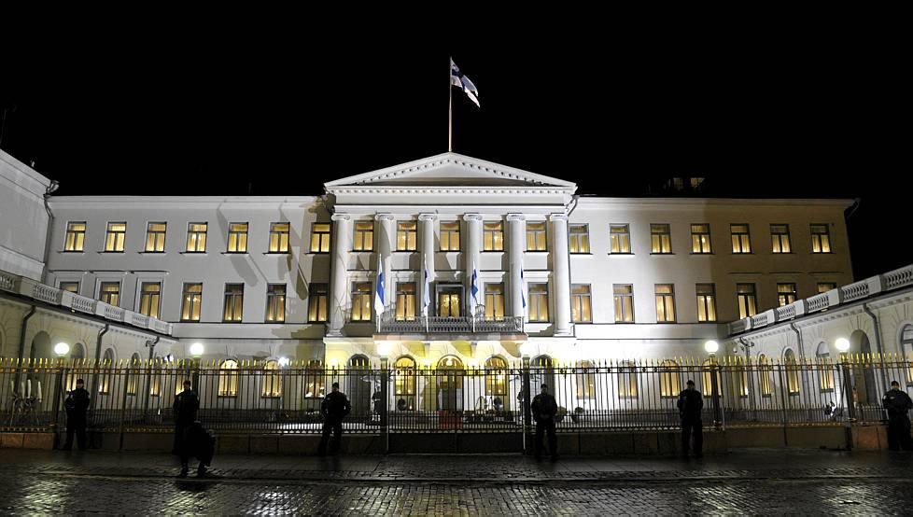
presidentinlinna

Slide 10
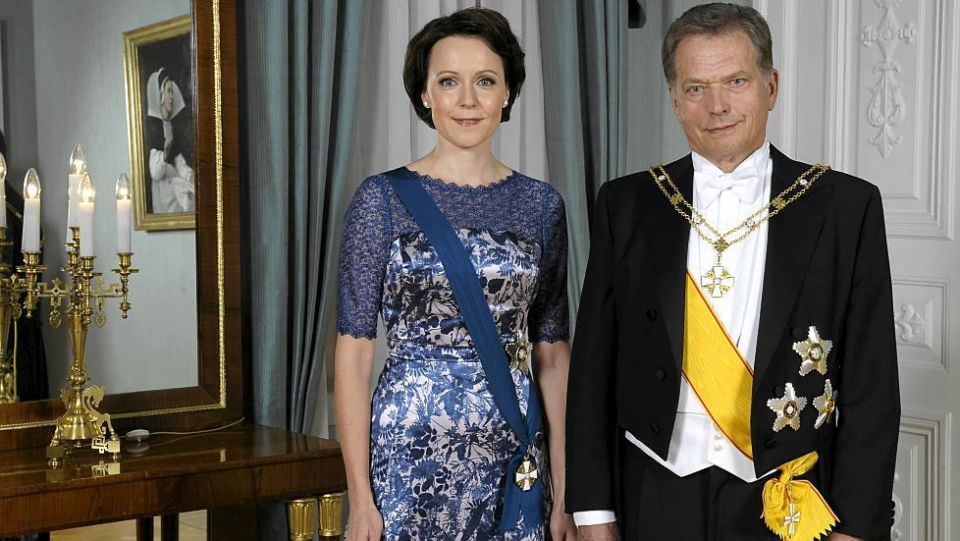
Suomen presidentti Sauli Niinistö

Slide 11
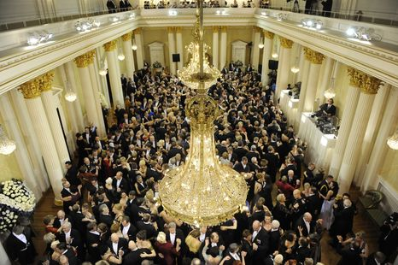
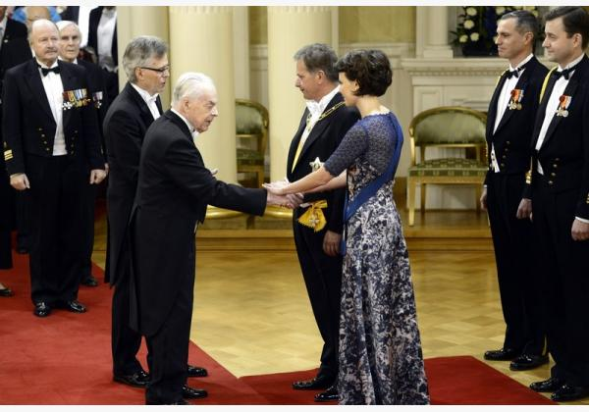
Itsenäisyyspäivänä
presidenttipari järjestää
linnanjuhlat.

Slide 12
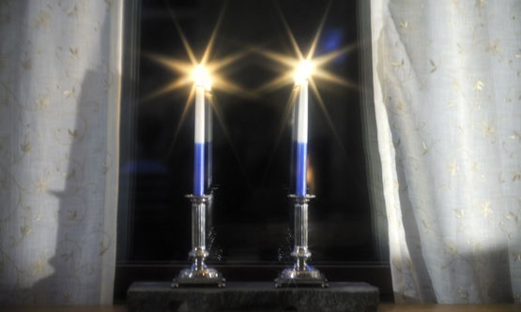
Itsenäisyyspäivänä
ikkunalla on kaksi kynttilää.

Slide 13
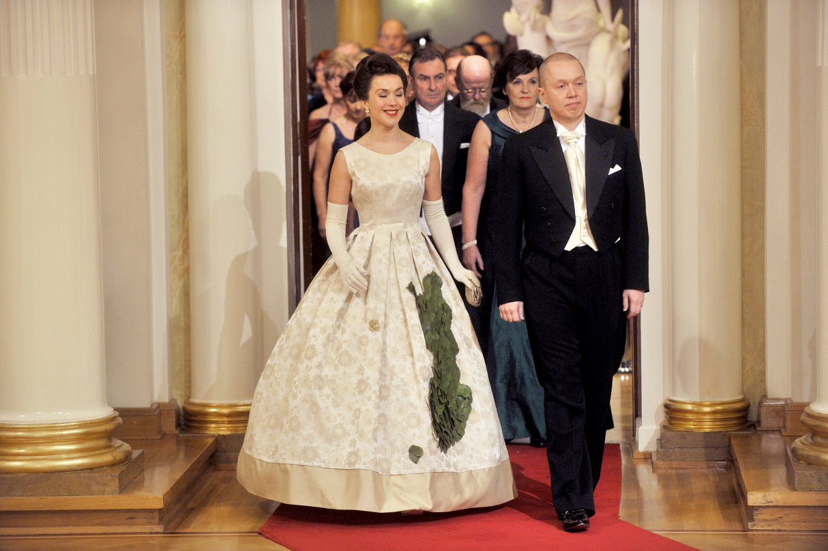
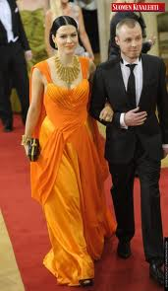
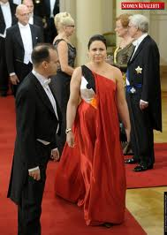
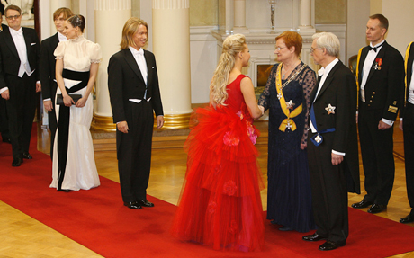
Itsenäisyyspäivänä
suomalaiset katsovat linnanjuhlia TV:stä.

